Slide 1

Государственное бюджетное дошкольное образовательное учреждение
детский сад № 101 компенсирующего вида
Фрунзенского района Санкт-Петербурга
«Исследую, познаю себя, творю.
Арт-практики
в коррекционно-развивающей работе с дошкольниками»
Учебно-методическое пособие
2025 г.

Slide 2
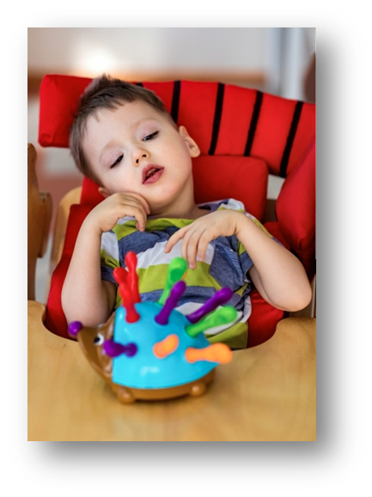
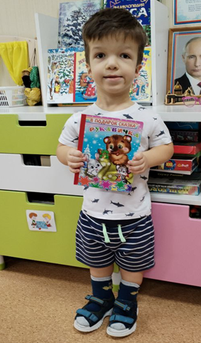
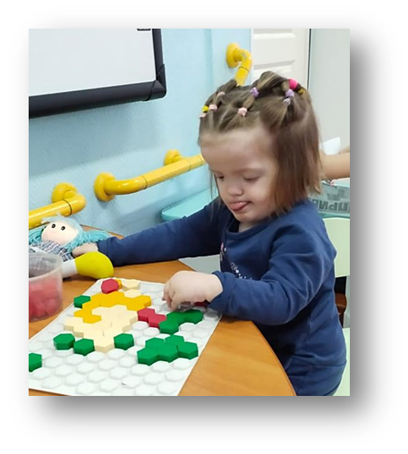
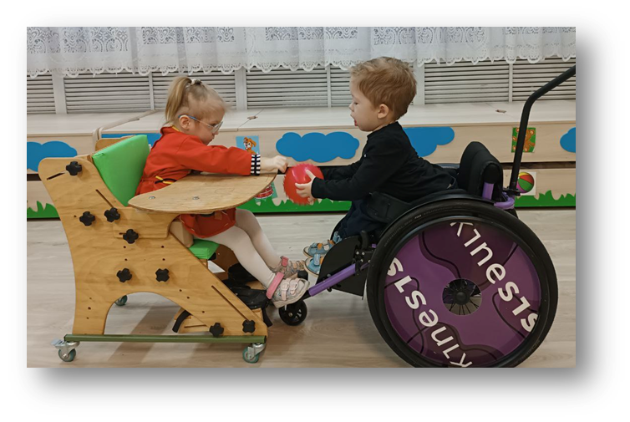
Цель: развитие личности ребенка дошкольного возраста с ОВЗ средствами искусства и художественной деятельности при решении образовательных задач.

Slide 3
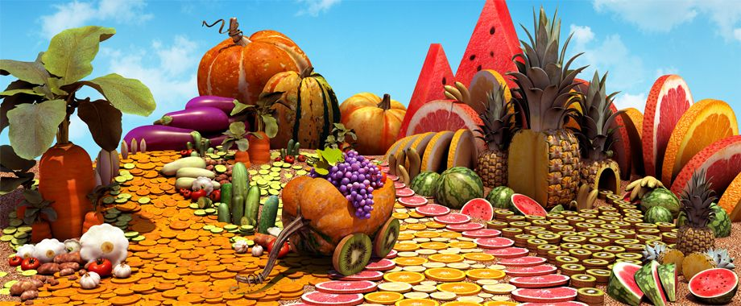
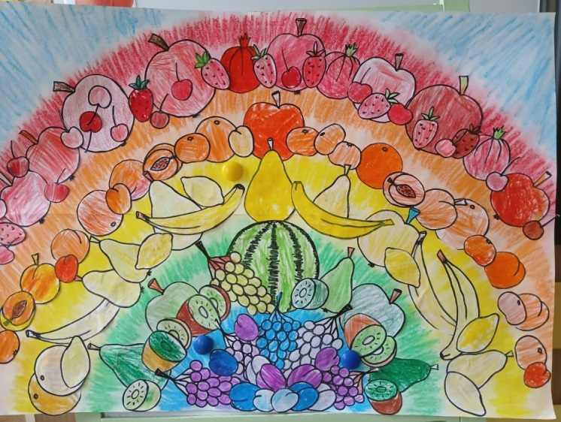
Задачи:
- совершенствование профессиональной компетентности педагогов ДОО в области проектирования и реализации интегрированных арт-практик;
- создание условий для укрепления семейных связей в ходе совместной деятельности детей и родителей, используя возможности арт-практик;
- методическое обеспечение образовательного процесса воспитанников дошкольного возраста с ОВЗ средствами искусства и художественной культуры.

Slide 4

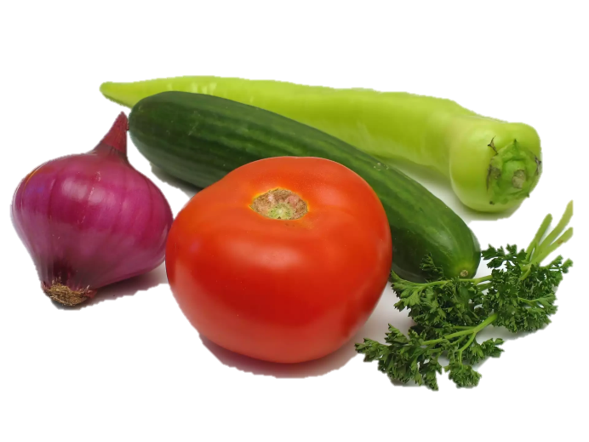
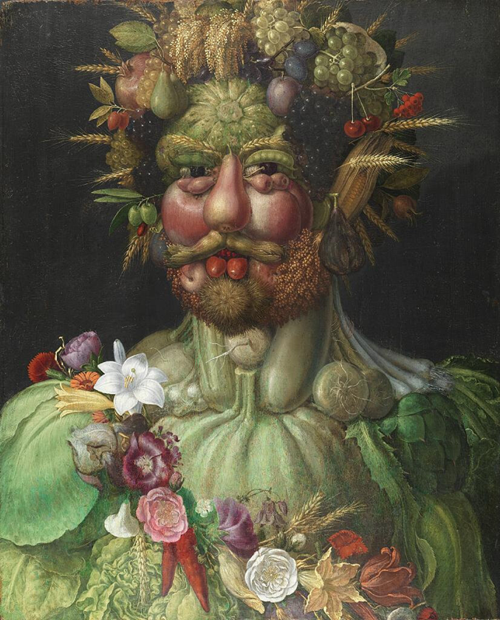
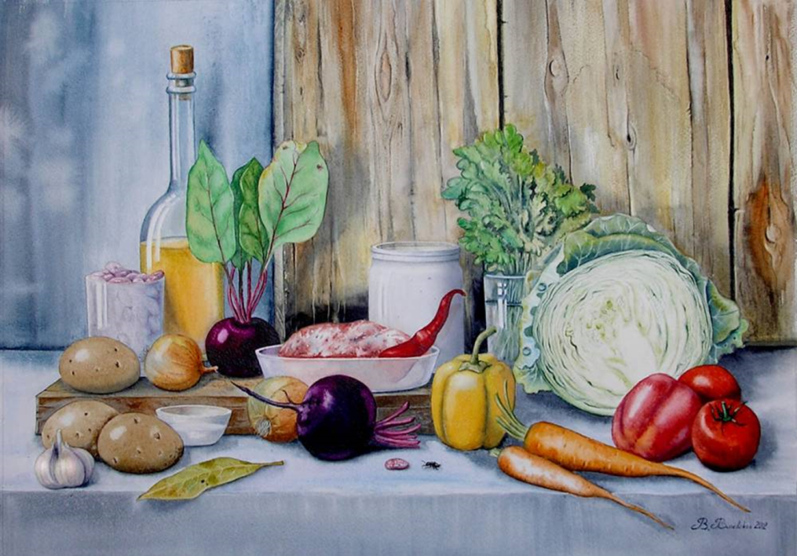
Валентина Валевская
«Будущий борщ со сметанкой»
Портрет императора Рудольфа второго в образе Вертумна

Slide 5
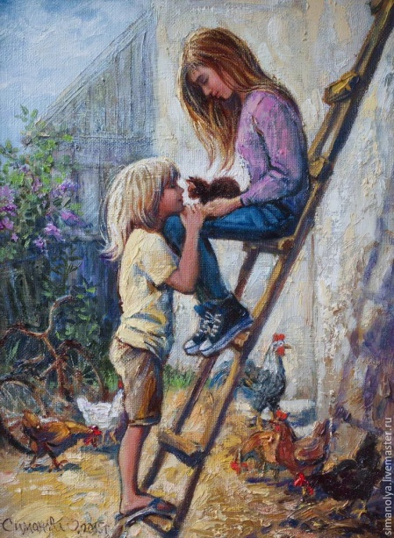
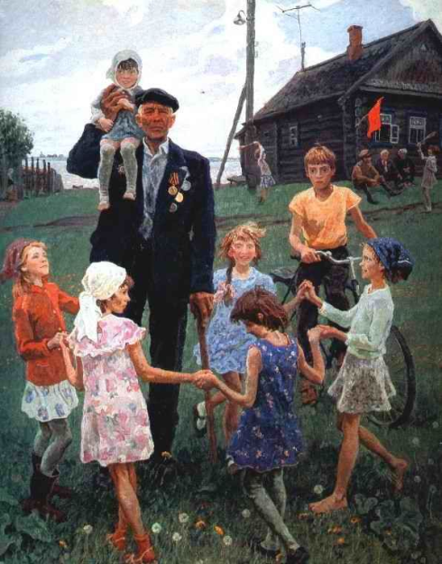
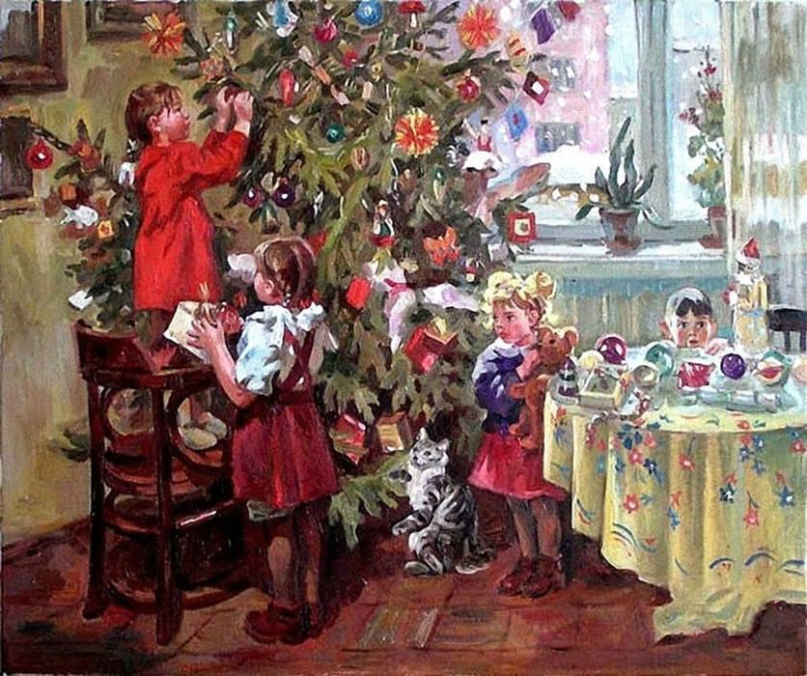
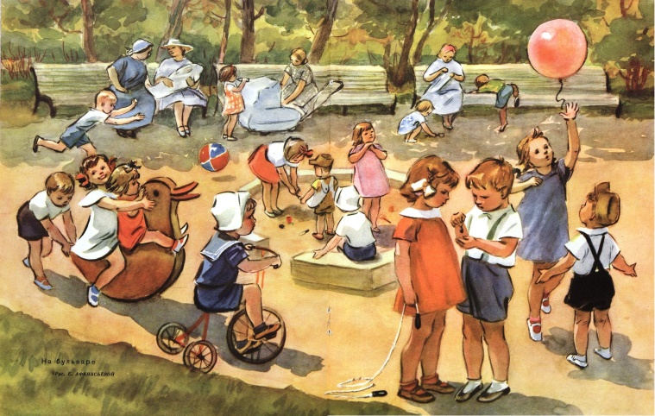
Искусство возвращает человека к самому себе, заставляя прислушиваться к чувствам и переживаниям, сопоставлять их с внешними событиями, откликаться на них, сопереживать. Активизация личностного интереса при взаимодействии с произведениями искусства повышает мотивацию к познанию, обучению, развитию, коммуникации на всех уровнях – с самим собой, другими людьми, окружающим миром.

Slide 6

Интегрированные арт-практики
Исследовательская деятельность
Художественно – творческая деятельность

Slide 7
Направления работы
Работа с картиной
Работа с вещью
Работа с иллюстрацией в контексте
литературного произведения
Работа с музыкальными произведениями
Работа в городской среде

Slide 8
Принципы арт-практики
Обращение к личностному опыту ребенка
Погружение в культурный контекст
Освоение определенных знаний, умений и навыков в процессе исследовательской и художественной деятельности

Slide 9

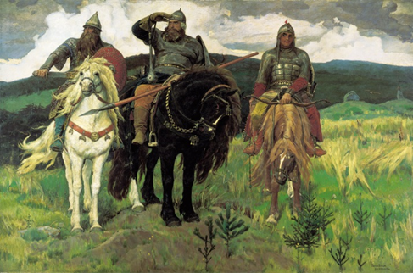
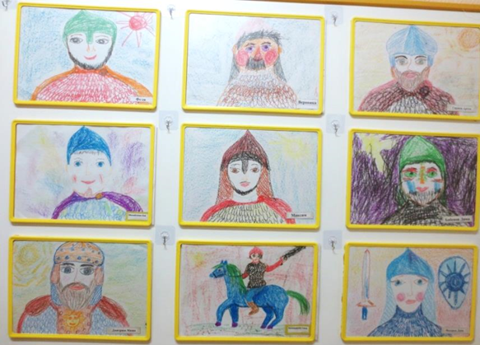
Группа «Сложные дефекты»
Арт-практика «Мой папа – богатырь»
Цель: осознание роли мужчины (папы) как защитника слабых при создании образа папы-богатыря.
Задачи:
- Формировать представление о защитниках Отечества в процессе знакомства со сказками о богатырях.
- Расширить представления о богатырях в ходе знакомства с произведениями живописи .
- Развивать способность передавать свое отношение к изображаемому образу в ходе изобразительной деятельности.
- Закреплять навыки работы восковыми мелками и развивать мелкую моторику в процессе создания творческой работы.

Slide 10

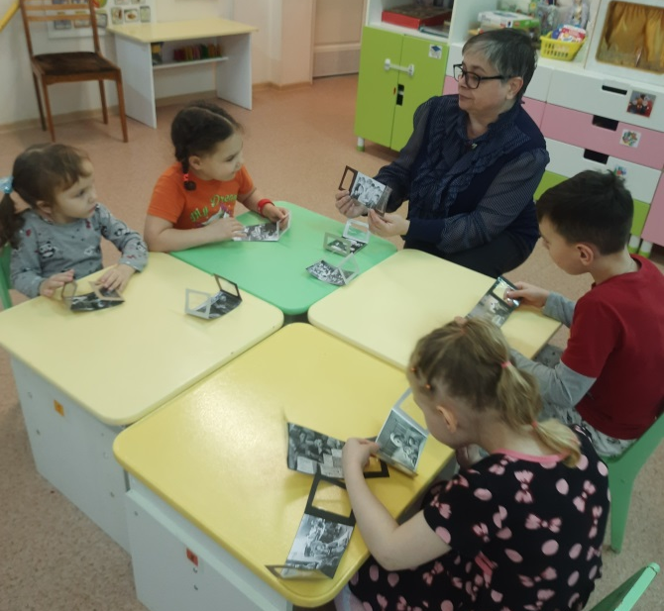
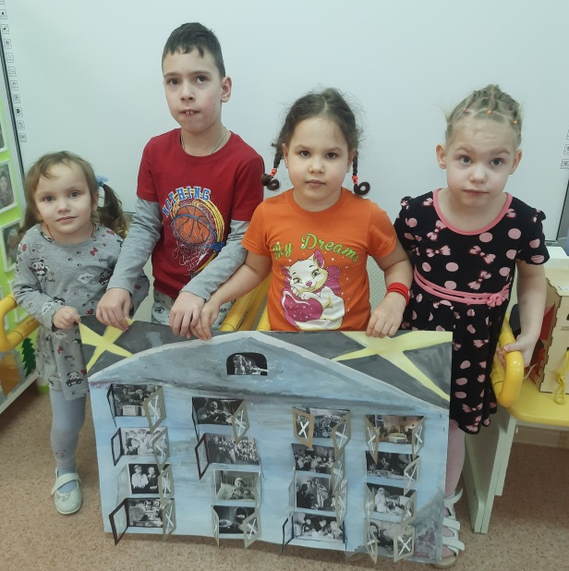
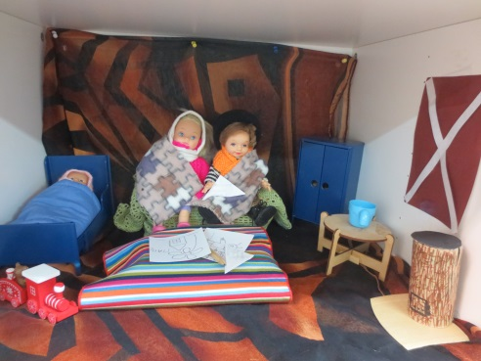
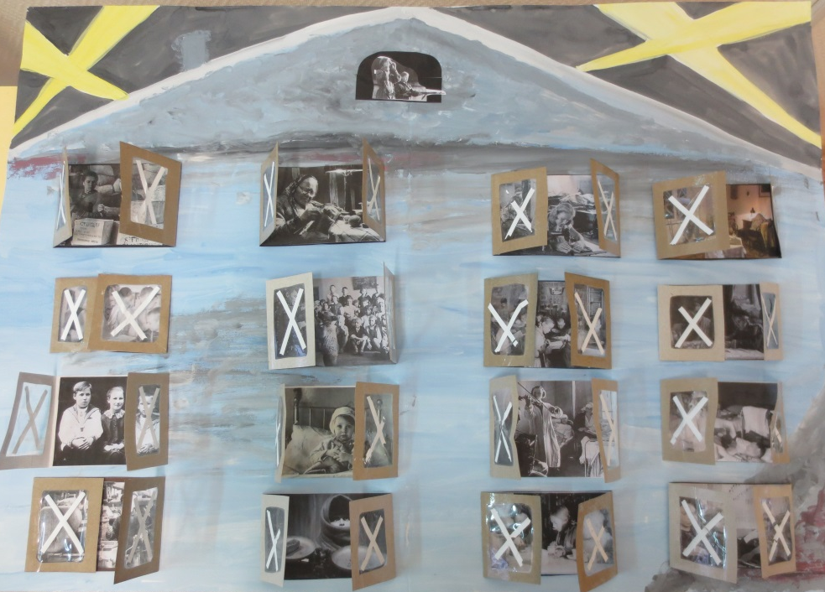
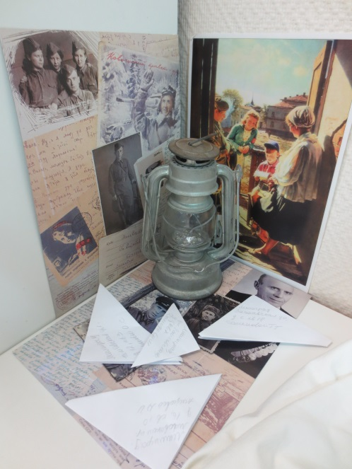
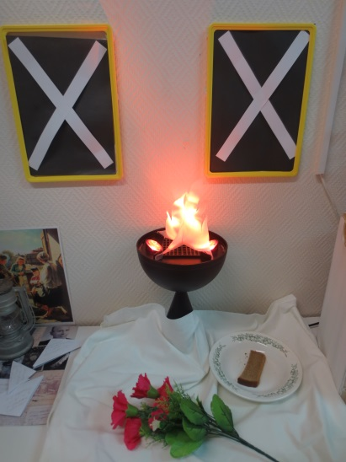
Арт-практика «Блокадные окна»

Slide 11
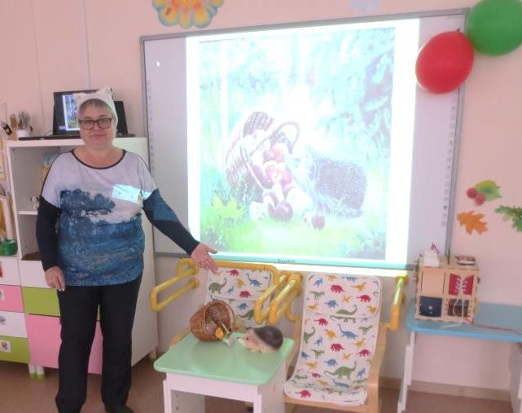
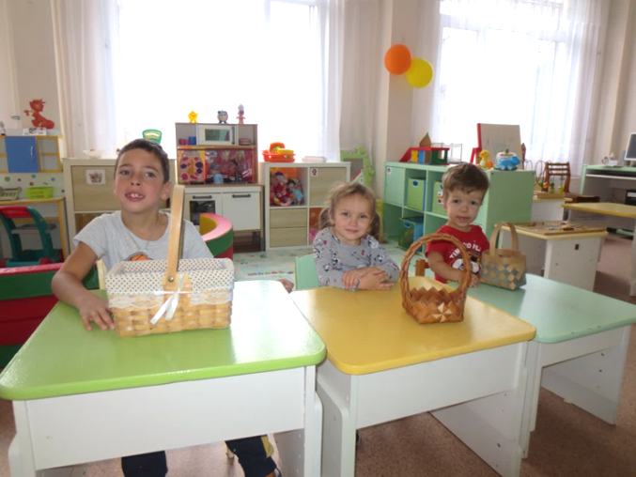
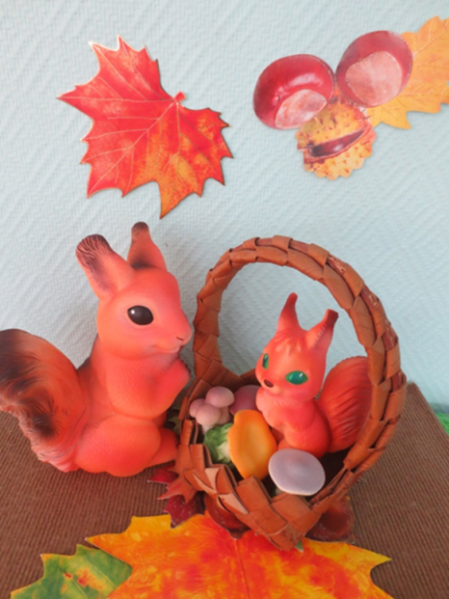
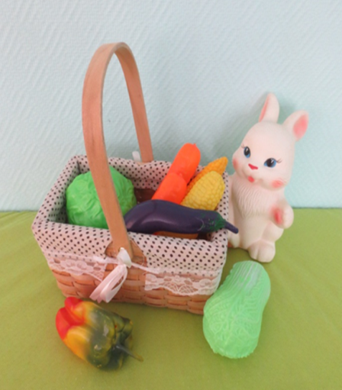
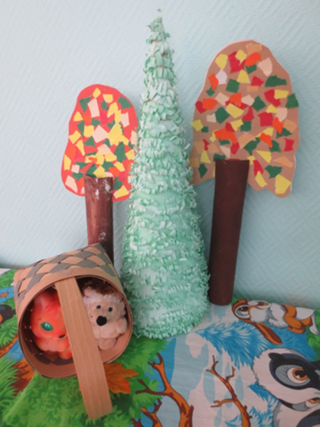
Работа с вещью
Арт-практика «Волшебное лукошко»

Slide 12
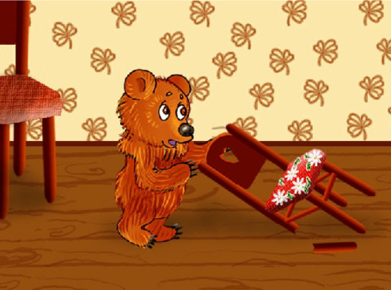
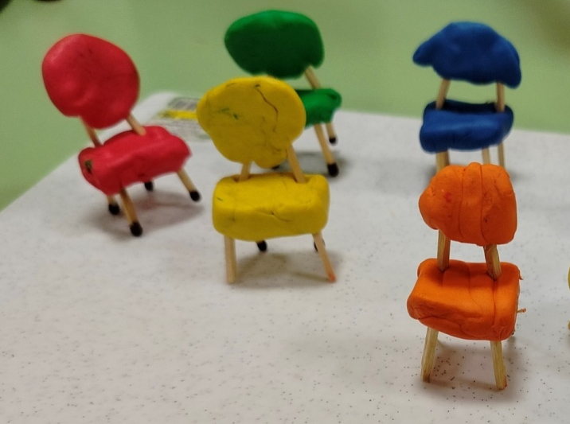
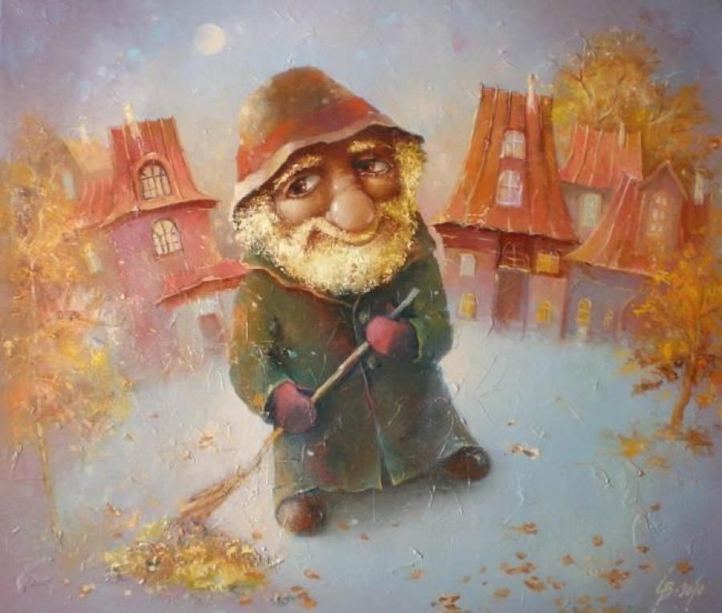
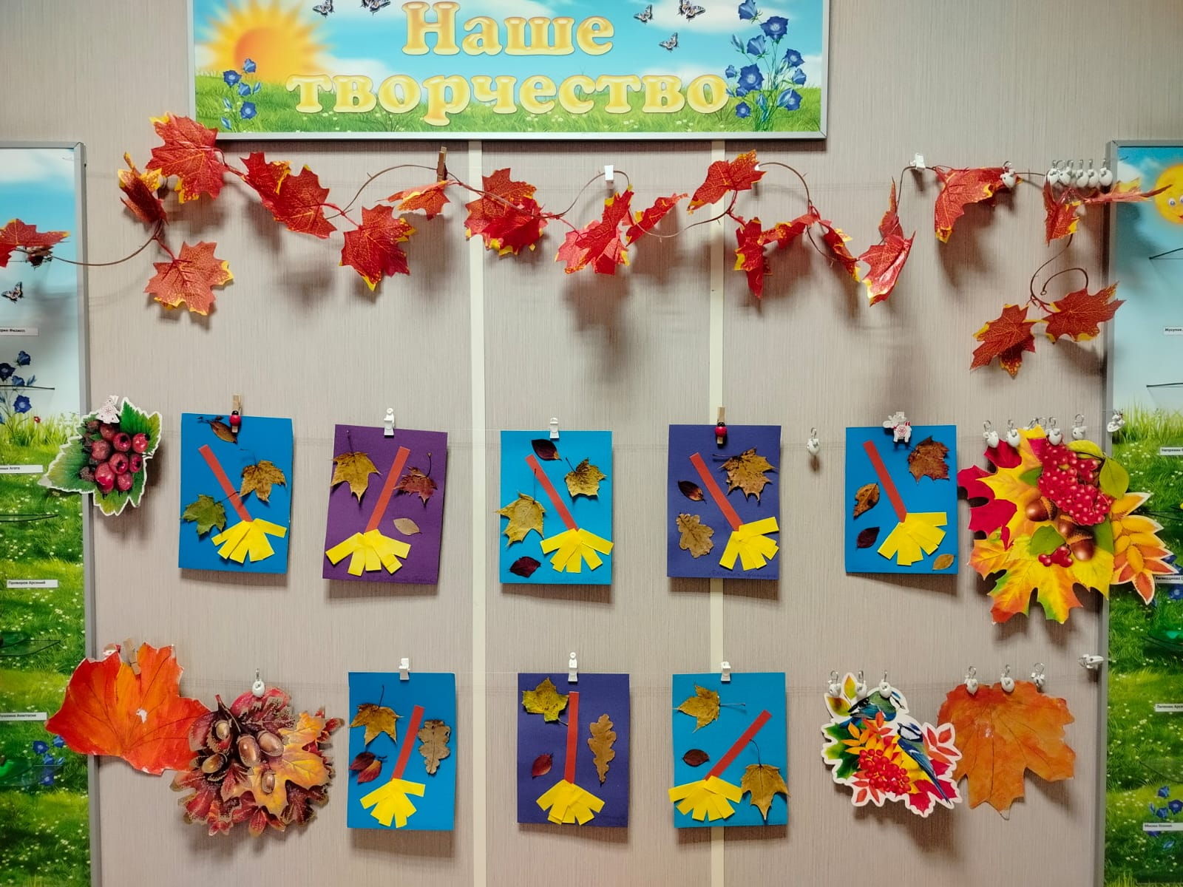
Младший возраст
Иллюстрация к сказке «Три медведя»
С. Вербещук «Домовичок»

Slide 13

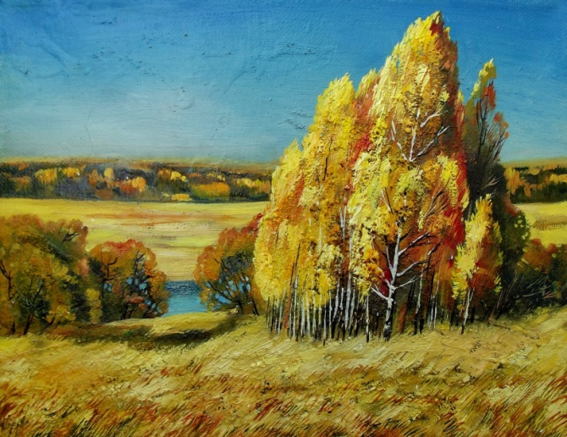
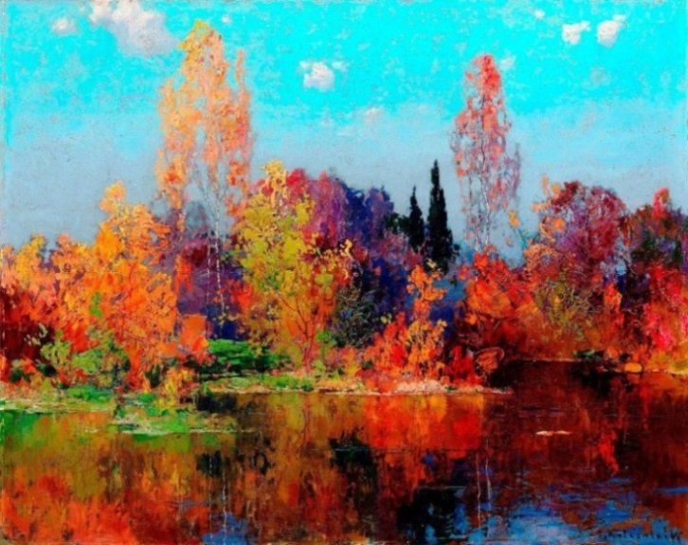
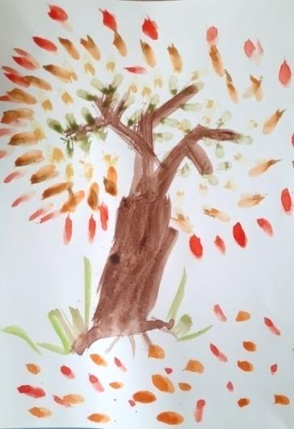
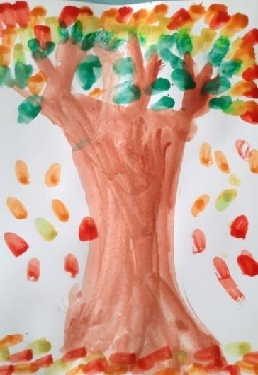
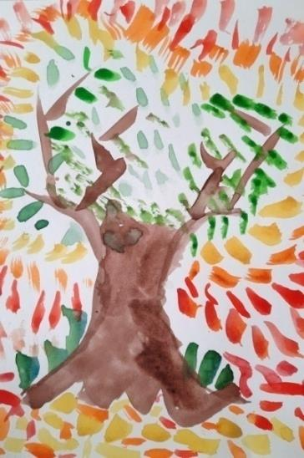
Средний возраст
Арт-практика «Мое дерево»
Григорий Ксенев «Золотая осень»
Степан Колесников «Осень»
Работы детей «Мое дерево»

Slide 14
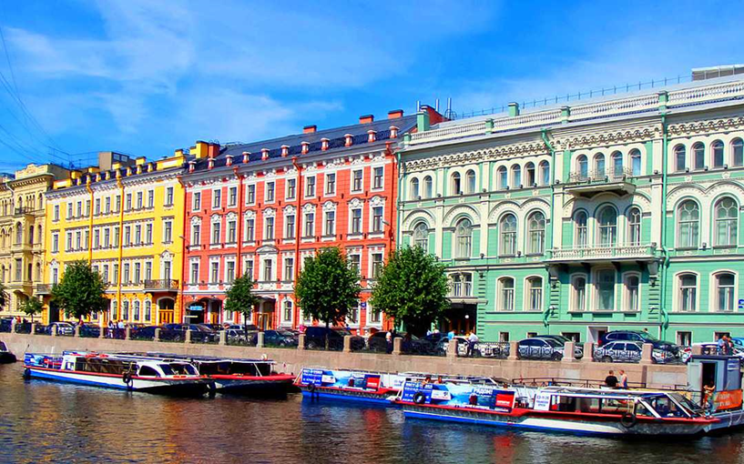
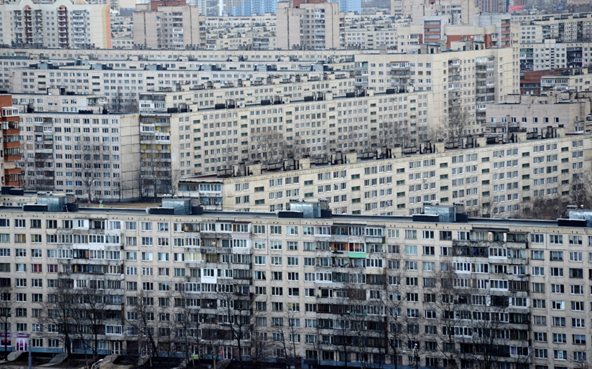
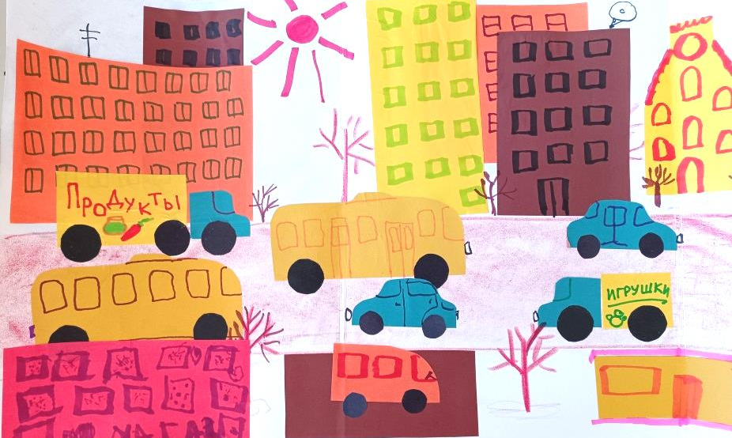
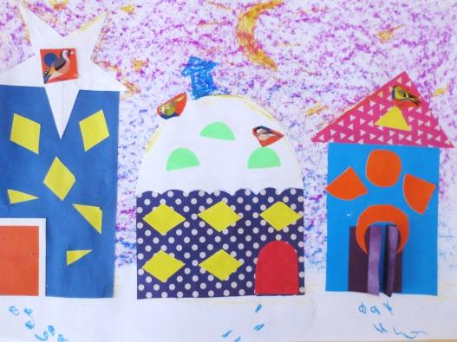
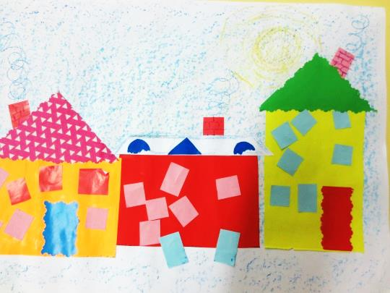
Старший возраст
Арт-практика «Моя улица»
«Набережная реки Мойки»
«Спальный район Санкт-Петербурга»

Slide 15
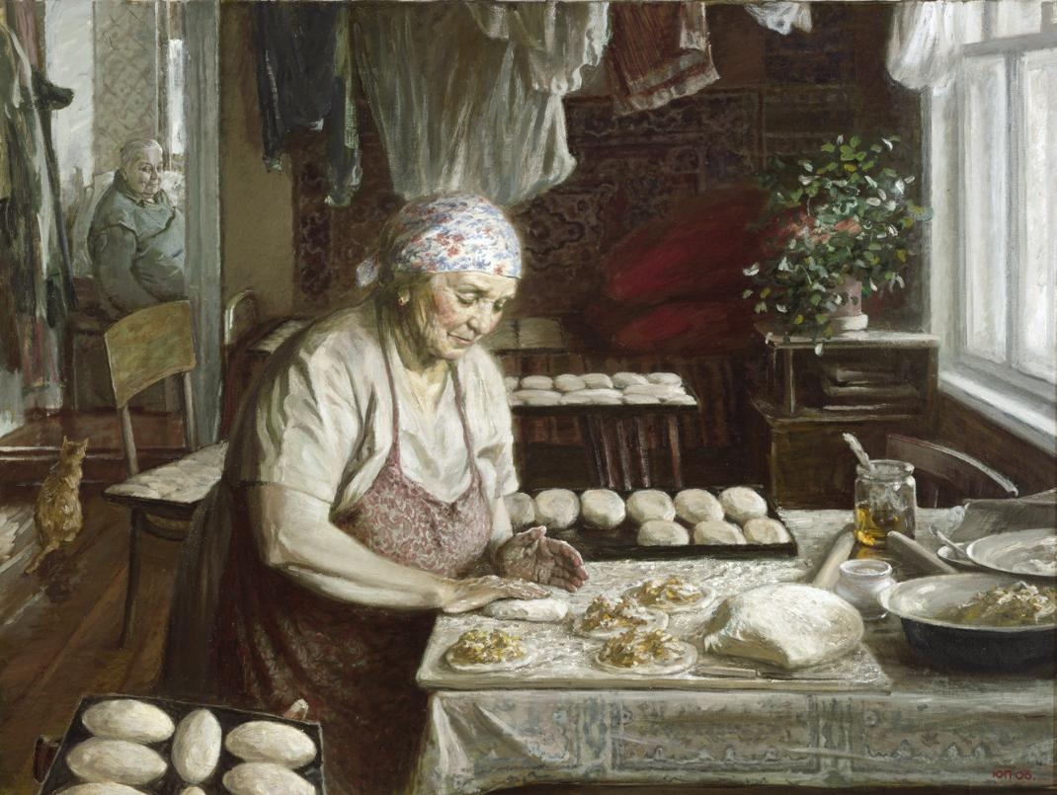
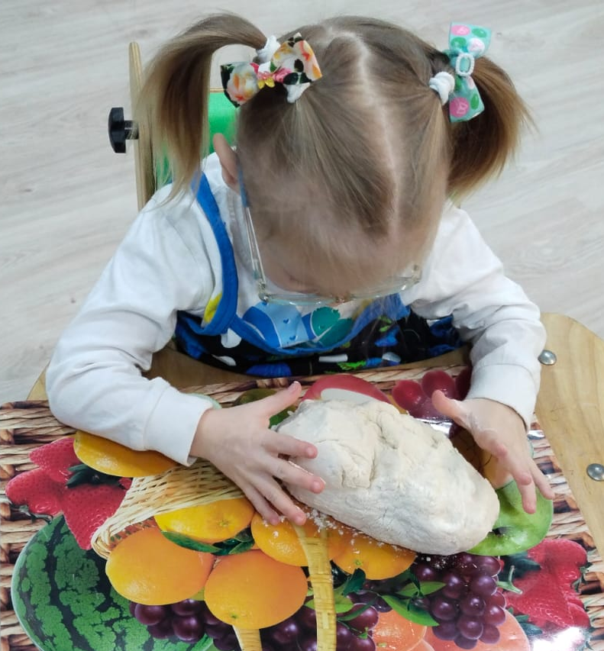
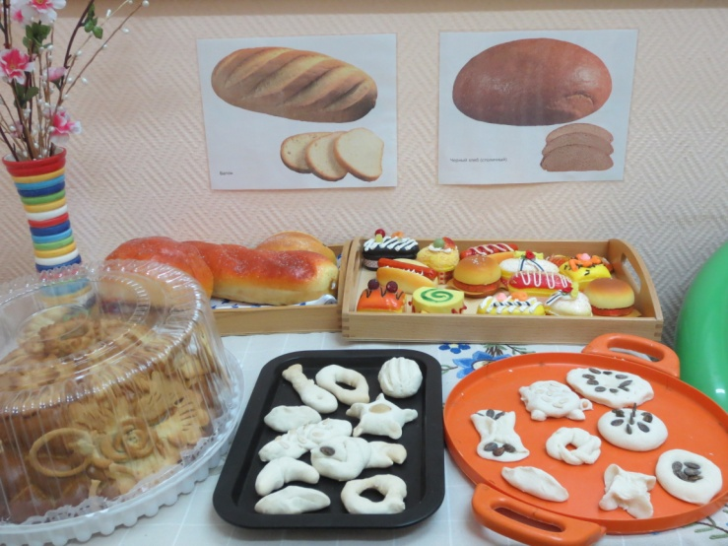
Группа «Сложные дефекты»
Юрий Панцырев «Нянькины пироги»

Slide 16
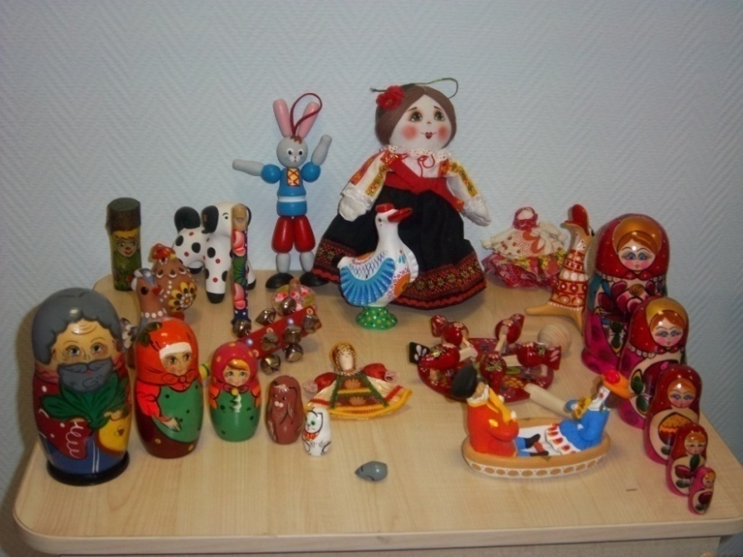
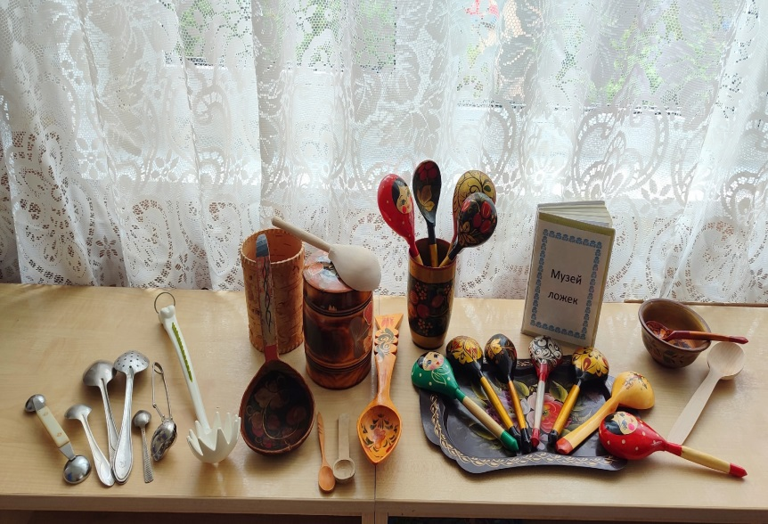
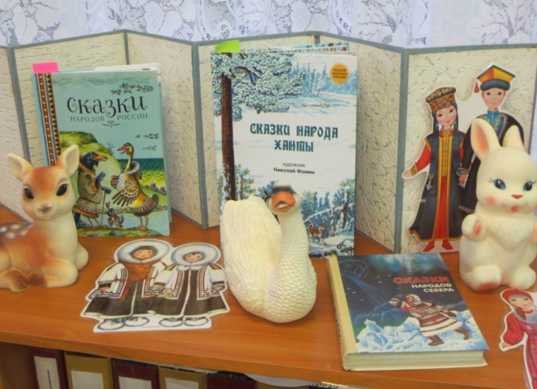
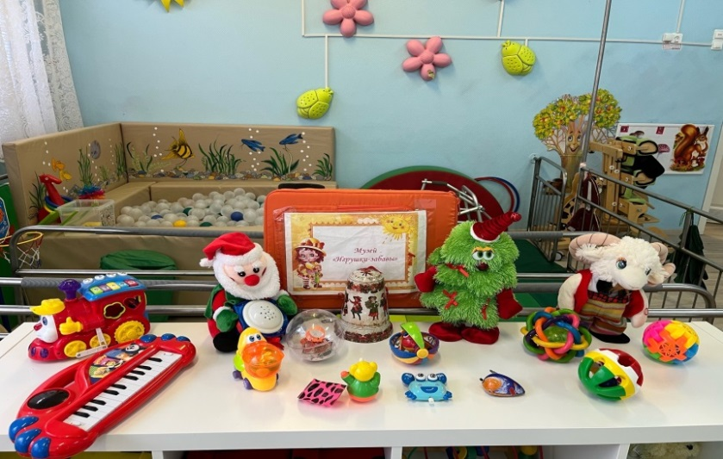
Мини музеи
Мини музей «Народная игрушка»
Мини музей «Ложки»
Мини музей «Сказки народов России»
Мини музей «Игрушки забавы»

Slide 17
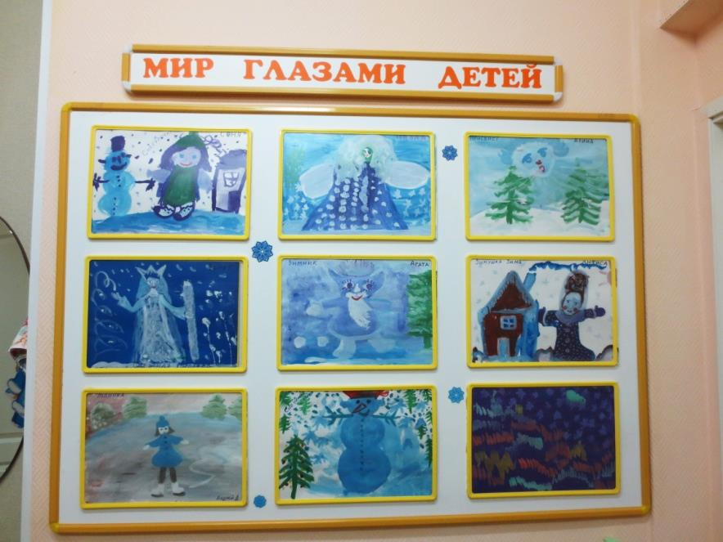
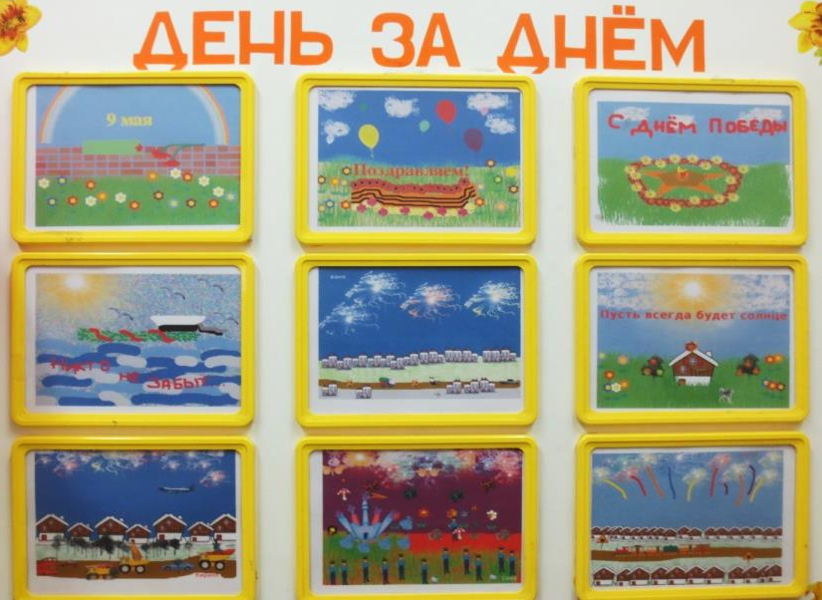
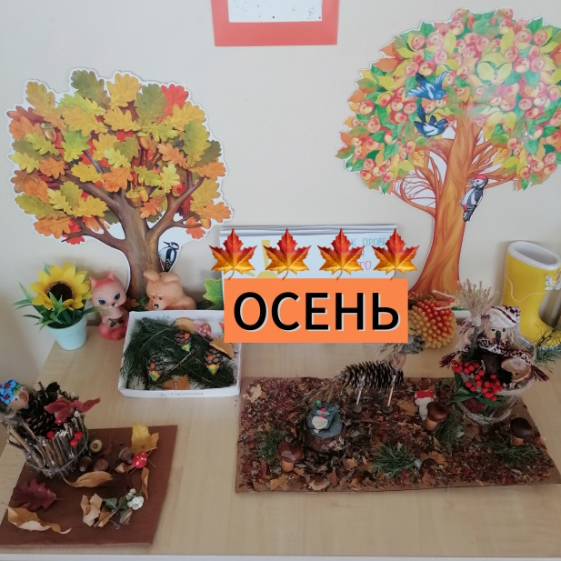


Развивающая среда
Выставки

Slide 18





Развивающая среда
познавательно – исследовательская деятельность

Slide 19





Развивающая среда
художественно – творческая деятельность

Slide 20




Оценка эффективности использования системы интегрированных арт-практик в коррекционной работе
Динамика социального развития
в контрольной группе
Динамика социального развития
в экспериментальной группе
Динамика развития познавательно-исследовательской деятельности в
контрольной группе
Динамика развития познавательно-исследовательской деятельности в экспериментальной группе

Slide 21




Работа с родителями

Slide 22



Технология внедрения продукта
МТО

Slide 23




Участие педагогов в семинарах, мастер-классах

Slide 24






Slide 25

Notes:
Александр Цыганков «Осень»

Slide 26

Notes:
«Осенний лист»

Slide 27






Группа «Сложные дефекты» сравнение двух картин
Александр Цыганков «Осень»
«Осенний лист»
Работы детей «Путешествие кленового листочка»

Slide 28

ИССЛЕДУЙ
ПОЗНАВАЙ
ТВОРИ

